Slide 1
Spark & MapReduce
简介

Slide 2
认识Hadoop
Hadoop：一个分布式系统基础架构，充分利用集群的威力进行海量存储（HDFS）和高速运算（MapReduce）。
HDFS：部署在低廉硬件集群上的分布式文件系统。
高可靠性：多个副本，并可对失败节点重新处理。
高吞吐量：并行处理。
横向扩展：增加硬件就可扩展存储能力。
MapReduce：并行处理大数据集的计算框架。分为map和reduce两个阶段
map阶段：并发处理数据，并各自记录结果。
reduce阶段：对map阶段记录的结果按照一定规则进行汇总。
“你数一号书架，我数二号书架。我们人数多，数书就更快。这就是map；最后我们到一起，把所有人的统计数加在一起，就是reduce。”

Slide 3
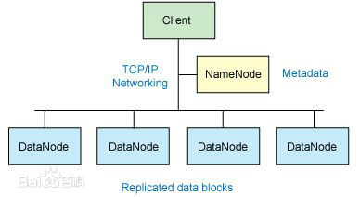
Hadoop核心框架
Notes:
1.MapReduce库先把user program的输入文件划分为M份（M为用户定义），每一份通常有16MB到64MB，如图左方所示分成了split0~4；然后使用fork将用户进程拷贝到集群内其它机器上。
2.user program的副本中有一个称为master，其余称为worker，master是负责调度的，为空闲worker分配作业（Map作业或者Reduce作业），worker的数量也是可以由用户指定的。
3.被分配了Map作业的worker，开始读取对应分片的输入数据，Map作业数量是由M决定的，和split一一对应；Map作业从输入数据中抽取出键值对，每一个键值对都作为参数传递给map函数，map函数产生的中间键值对被缓存在内存中。
4.缓存的中间键值对会被定期写入本地磁盘，而且被分为R个区，R的大小是由用户定义的，将来每个区会对应一个Reduce作业；这些中间键值对的位置会被通报给master，master负责将信息转发给Reduce worker。
5.master通知分配了Reduce作业的worker它负责的分区在什么位置（肯定不止一个地方，每个Map作业产生的中间键值对都可能映射到所有R个不同分区），当Reduce worker把所有它负责的中间键值对都读过来后，先对它们进行排序，使得相同键的键值对聚集在一起。因为不同的键可能会映射到同一个分区也就是同一个Reduce作业（谁让分区少呢），所以排序是必须的。
6.reduce worker遍历排序后的中间键值对，对于每个唯一的键，都将键与关联的值传递给reduce函数，reduce函数产生的输出会添加到这个分区的输出文件中。
7.当所有的Map和Reduce作业都完成了，master唤醒正版的user program，MapReduce函数调用返回user program的代码。

Slide 4
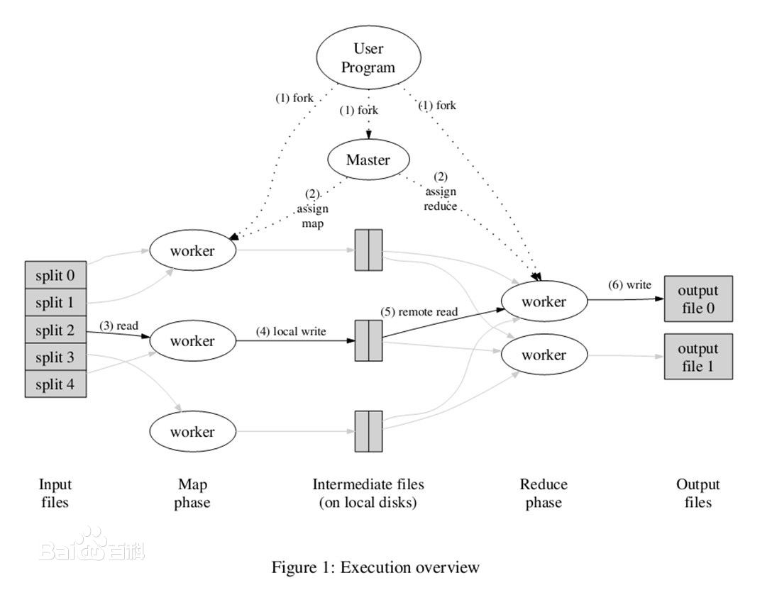
Map-Reduce流程
1.首先对输入数据源进行切片
2.master调度worker执行map任务
3.worker读取输入源片段
4.worker执行map任务，将任务输出保存在本地
5.master调度worker执行reduce任务，
reduce worker读取map任务的输出文件
6.执行reduce任务，将任务输出保存到HDFS
Notes:
1.MapReduce库先把user program的输入文件划分为M份（M为用户定义），每一份通常有16MB到64MB，如图左方所示分成了split0~4；然后使用fork将用户进程拷贝到集群内其它机器上。
2.user program的副本中有一个称为master，其余称为worker，master是负责调度的，为空闲worker分配作业（Map作业或者Reduce作业），worker的数量也是可以由用户指定的。
3.被分配了Map作业的worker，开始读取对应分片的输入数据，Map作业数量是由M决定的，和split一一对应；Map作业从输入数据中抽取出键值对，每一个键值对都作为参数传递给map函数，map函数产生的中间键值对被缓存在内存中。
4.缓存的中间键值对会被定期写入本地磁盘，而且被分为R个区，R的大小是由用户定义的，将来每个区会对应一个Reduce作业；这些中间键值对的位置会被通报给master，master负责将信息转发给Reduce worker。
5.master通知分配了Reduce作业的worker它负责的分区在什么位置（肯定不止一个地方，每个Map作业产生的中间键值对都可能映射到所有R个不同分区），当Reduce worker把所有它负责的中间键值对都读过来后，先对它们进行排序，使得相同键的键值对聚集在一起。因为不同的键可能会映射到同一个分区也就是同一个Reduce作业（谁让分区少呢），所以排序是必须的。
6.reduce worker遍历排序后的中间键值对，对于每个唯一的键，都将键与关联的值传递给reduce函数，reduce函数产生的输出会添加到这个分区的输出文件中。
7.当所有的Map和Reduce作业都完成了，master唤醒正版的user program，MapReduce函数调用返回user program的代码。

Slide 5
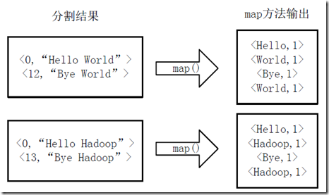
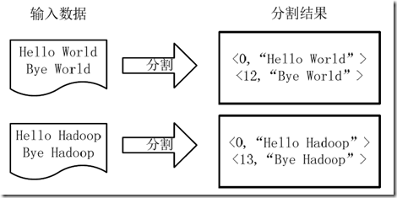
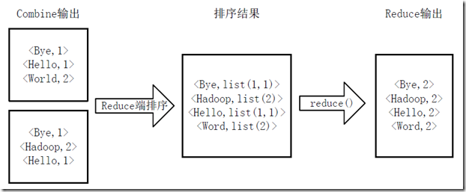
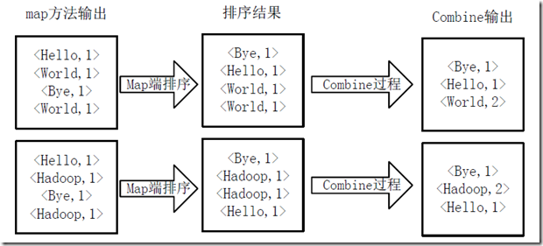
Map-Reduce样例 – word count
Split – MR框架自动完成
Map – 拆分单词，计数1
Reduce – Iterator(sum Value)
Combine

Slide 6
MapReduce局限和不足
抽象层次低，需要手工编写代码来完成，使用上难以上手。
只提供两个操作，Map和Reduce，表达力欠缺。
一个Job只有Map和Reduce两个阶段（Phase），复杂的计算需要大量的Job完成，Job之间的依赖关系是由开发者自己管理的。
处理逻辑隐藏在代码细节中，没有整体逻辑
中间结果也放在HDFS文件系统中
ReduceTask需要等待所有MapTask都完成后才可以开始
时延高，只适用Batch数据处理，对于交互式数据处理，实时数据处理的支持不够
对于迭代式数据处理性能比较差

Slide 7
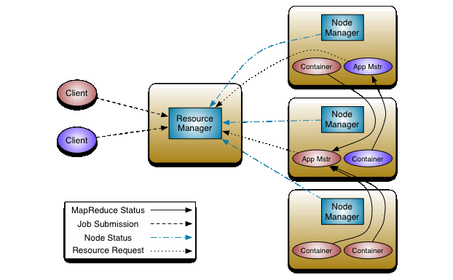
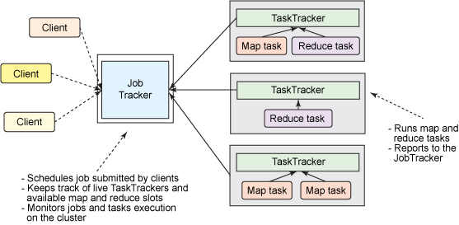
改进-YARN-1
另一种资源协调框架（Yet Another Resource Negotiator）
MRv1：集中式架构
YARN：双层调度架构

Slide 8
改进-YARN-2
MRv1
扩展性差： JobTracker单点压力大，既要管理资源（NameNode），又要管理任务。集群规模受限，不超过4000个节点。
利用率低：静态slot资源策略，每个节点事先配置好可用的slot数，一旦启动后无 法动态修改，map slot和reduce slot无法共享，slot划分粒度粗糙，造成资源利用率过高或过低
模式单一：只支持简单MapReduce，无法支持新的作业模式，如流式作业和DAG作业。
YARN
扩展性强：Master节点压力释放，权利下放。
利用率高：资源表示内存为单位，比slot更合理。
模式多样：不同的编程模式，可开发不同的ApplicationMaster，支持流式作业和DAG作业。

Slide 9
改进-YARN-3
YARN支持的分布式计算系统：
M/R作业：MapReduce - 离线批量
DAG作业：Spark - 离线快速
流式作业：Storm - 在线实时

Slide 10
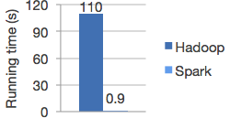

Spark是什么
Apache Spark™ is a fast and general engine for large-scale data processing.
Speed
Run programs up to 100x faster than Hadoop MapReduce in memory, or 10x faster on disk.
Ease of Use
Write applications quickly in Java, Scala, Python, R.

Slide 11
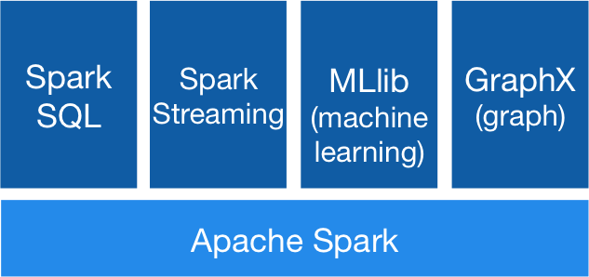

Spark是什么
Generality
Combine SQL, streaming, and complex analytics.
Runs Everywhere
Spark runs on Hadoop, Mesos, standalone, or in the cloud. It can access diverse data sources including HDFS, Cassandra, HBase, and S3.
Spark代码贡献者每个月的增长曲线

Slide 12
Spark的几种部署方式
Local
本地模式，适用于开发调试。
Standalone
自带的完整的集群模式，无需依赖任何其他集群资源管理工具，适用于小规模计算集群。
Mesos-官方推荐
轻量级、通用的集群资源管理工具，可适配不同的资源调度器(Framework)，比如Spark或自己开发，不拘泥于Hadoop。
优点是跟Spark结合得更好，缺点是门槛高、功能不完善、国内案例较少。
YARN
Hadoop生态系统下很有前景的一种模式，比较流行，
Spark代码贡献者每个月的增长曲线

Slide 13
Spark vs MapReduce
Spark | MapReduce
既可以单独运行，也可以运行在Hadoop YARN上 | 只能运行在Hadoop上
擅长需要重复读取数据的迭代计算 | 擅长单次读取数据的计算
迭代计算过程都运行在内存中，需要大量内存，内存不足会引起性能下降（中间不落地，不需要反复初始化，反复读磁盘） | 内存需求不大，资源释放快（每次任务结束都落地一次，每次读磁盘，每次初始化都很耗时间）
多线程方式，内存可共享 | 多进程方式，内存不可共享
拥有丰富的API，完成复杂任务更简单的多。 | 仅提供Map、Reduce操作，且任务间没有逻辑联系，更多的计算逻辑及任务间的联系需要自己写代码。
支持Scala、Java、Python等语言 | 只支持Java
可以命令行写代码交互 | 只能提交编译好的程序

Slide 14
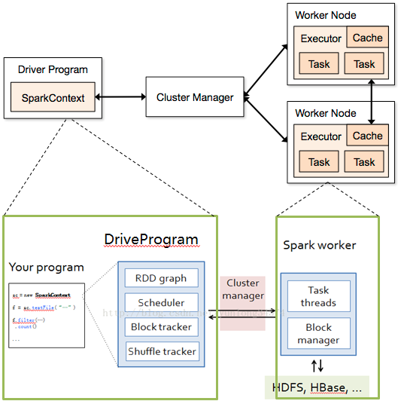
Spark整体流程
整体流程
Spark的Driver Program (简称Driver)包含用户的应用程序
Driver完成task的解析和生成
Driver向Cluster Manager（集群资源管理器）申请运行task需要的资源。
集群资源管理器为task分配满足要求的节点，并在节点按照要求创建Executor
创建的Executor向Driver注册。
Driver将spark应用程序的代码和文件传送给分配的executor
executor运行task，运行完之后将结果返回给Driver或者写入HDFS或其他介质。

Slide 15
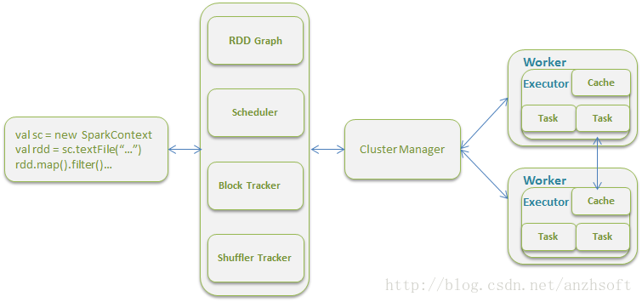
Spark核心模块
Spark的核心组件包括RDD、Scheduler、Storage、Shuffle四部分：
RDD是Spark最核心最精髓的部分，spark将所有数据都抽象成RDD。
Scheduler是Spark的调度机制，分为DAGScheduler和TaskScheduler。
Storage模块主要管理缓存后的RDD、shuffle中间结果数据和broadcast数据
Shuffle分为Hash方式和Sort方式，两种方式的shuffle中间数据都写本地盘

Slide 16
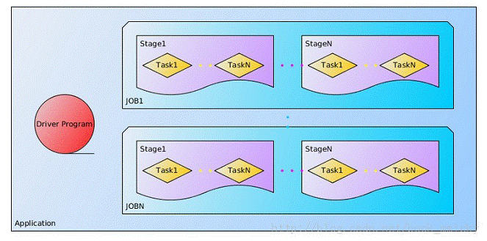
Spark任务分解
应用(Application)：对应一个用户编写的应用程序
作业(Job)：多个Task组成的并行计算，一个JOB包含多个RDD及作用于其上的各种Operation
阶段(Stage)：一个作业分为多个阶段
任务(Task)：被送到某个Executor上的工作任务

Slide 17
Spark - RDD
RDD是什么？
RDD是Spark的基石，也是Spark的灵魂。
RDD是弹性分布式数据集，是只读的分区记录集合。
每个RDD有5个主要的属性：
一组分片(Partition)：数据集的最基本组成单位
一个计算每个分片的函数：对于给定的数据集，需要做哪些计算
依赖（Dependencies）：RDD的依赖关系，描述了RDD之间的lineage
preferredLocations（可选）：对于data partition的位置偏好
partitioner（可选） -- 对于计算出来的数据结果如何分发
简单理解，就是一个数组，只是数据分布在不同的机器上。

Slide 18
Spark – RDD概念
val lines = ctx.textFile("hdfs://....../log.txt");
lines是一个RDD，该RDD是从外部文件创建的。
可以传入分片个数参数，否则采用defaultMinPartitions。
val errors = rdd1.filter(_.startsWith(“ERROR"));
errors也是一个RDD，是从lines这个RDD衍生（即计算）得到的。
lines是errors的父节点，即errors依赖lines。
filter是RDD的操作，即每个分片需要计算的函数。

Slide 19
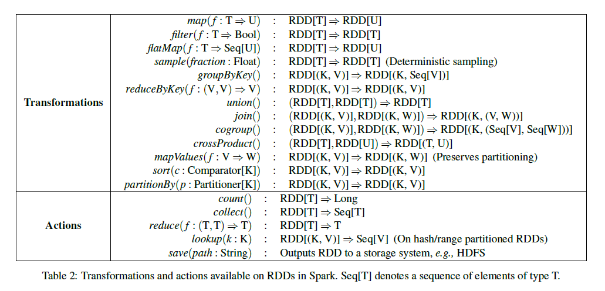
Spark – RDD操作
RDD拥有的操作比MR丰富的多，不仅仅包括Map、Reduce操作，还包括右图的filter、sort、join、save、count等操作，所以Spark比MR更容易方便完成更复杂的任务。

Slide 20
Spark – 存储级别
需要重复使用的RDD，或计算其后代代价很高时，建议缓存RDD。
持久化无谓的RDD，浪费内存/磁盘，反而降低性能。
缓存到内存是最佳选择，当内存不够时，可缓存到磁盘，但性能下降。
StorageLevel类型 | 类型描述
MEMORY_ONLY（默认级别） | 将RDD以JAVA对象的形式保存到JVM内存 如果分片太大，内存缓存不下，就不缓存
MEMORY_ONLY_SER | 将RDD以序列化的JAVA对象形式保存到内存
DISK_ONLY | 将RDD持久化到硬盘
MEMORY_AND_DISK | 将RDD数据集以JAVA对象的形式保存到JVM内存中，如果有些分片太大不能保存到内存中，则保存到磁盘上，并在下次用时重新从磁盘读取。
MEMORY_AND_DISK_SER | 与MEMORY_ONLY_SER类似，但当分片太大不能保存到内存中，会将其保存到磁盘中
XXX_2 | 上述5中level后缀添加2代表两副本
OFF_HEAP | RDD实际被保存到Tachyon

Slide 21
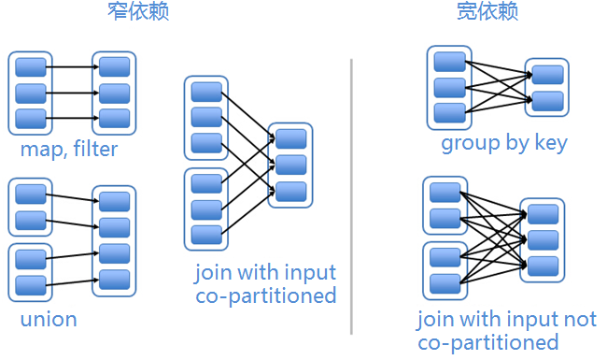
Spark – RDD依赖关系
RDD只能基于在稳定物理存储中的数据集和其他已有的RDD上执行确定性操作来创建。
能从其他RDD通过确定操作创建新的RDD的原因是RDD含有从其他RDD衍生（即计算）出本RDD的相关信息（即Lineage）
Dependency代表了RDD之间的依赖关系，即血缘（Lineage），分为窄依赖和宽依赖。
窄依赖：
一个父RDD最多被一个子RDD用
在一个集群节点上管道式执行。
比如map、filter、union等；
宽依赖：
子RDD的分区依赖于父RDD的所有分区，这是因为shuffle类操作要求所有父分区可用。
比如groupByKey、reduceByKey、 sort、partitionBy等；

Slide 22
Spark – RDD依赖关系
相比于宽依赖，窄依赖对优化很有利 ，主要基于以下两点：
宽依赖往往对应着shuffle操作，需要在运行过程中将同一个父RDD的分区传入到不同的子RDD分区中，中间可能涉及多个节点之间的数据传输；
窄依赖的每个父RDD的分区只会传入到一个子RDD分区中，通常可以在一个节点内完成转换。
当RDD分区丢失时（某个节点故障），spark会对数据进行重算。
对于窄依赖，由于父RDD的一个分区只对应一个子RDD分区，这样只需要重算和子RDD分区对应的父RDD分区即可，所以这个重算对数据的利用率是100%的；
对于宽依赖，重算的父RDD分区对应多个子RDD分区，这样实际上父RDD 中只有一部分的数据是被用于恢复这个丢失的子RDD分区的，另一部分对应子RDD的其它未丢失分区，这就造成了多余的计算；更一般的，宽依赖中子RDD分区通常来自多个父RDD分区，极端情况下，所有的父RDD分区都要进行重新计算。

Slide 23
Spark - DAGScheduler
Spark的高效与DAG图有着莫大的关系，在DAG调度中需要对计算过程划分stage，而划分依据就是RDD之间的宽、窄依赖关系。
DAGScheduler充分体现了Spark与MapReduce的不同之处，体现了Spark DAG思想的精巧和设计的优雅。

Slide 24
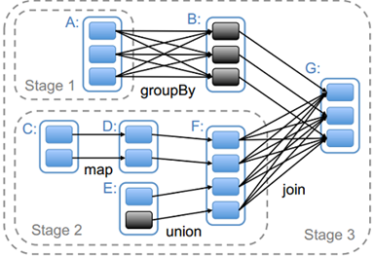
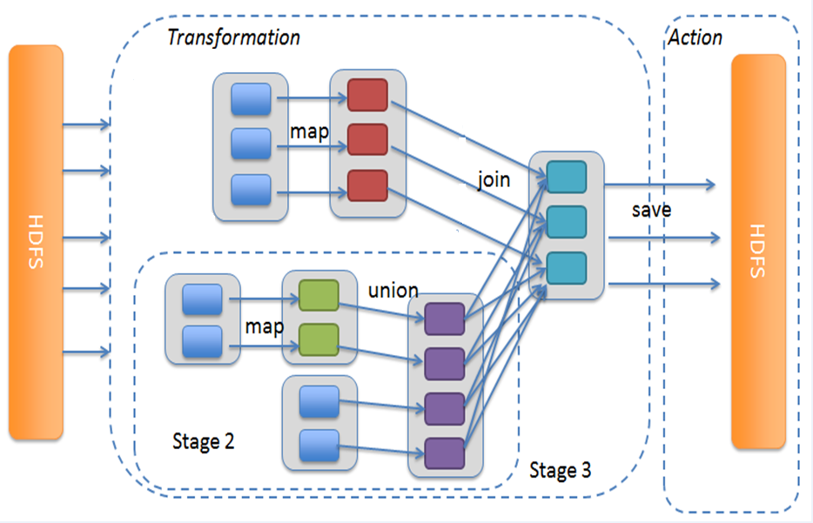
Spark - DAGScheduler
根据RDD依赖关系的不同，Spark将每一个job分为不同的stage，stage之间的依赖关系形成了DAG图。
窄依赖
Spark将其尽量划分在同一个stage中，因为它们可以进行流水线计算。
宽依赖
往往意味着shuffle操作，这也是Spark划分stage的主要边界。
一个Stage的开始就是从外部存储或者shuffle结果中读取数据；一个Stage的结束就是发生shuffle或者生成结果时。
由于rdd F是rdd G的宽依赖，所以将F与G分别划分到不同的stage，但是B是G的窄依赖（B的每个分区只被使用一次），所以B与G还保持在一个stage。
由于rdd A是rdd B的宽依赖，所以A和B划分在不同的stage
在图中Stage2中，从map到union都是窄依赖，在一个stage，这两步操作可以形成一个流水线操作，通过map操作生成的partition可以不用等待整个RDD计算结束，而是继续进行union操作，这样大大提高了计算的效率。

Slide 25
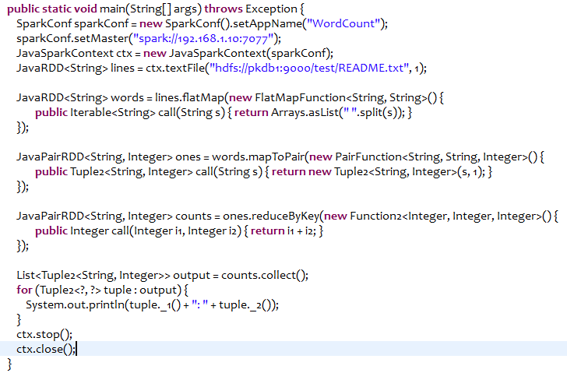
Spark简单样例 - WordCount

Slide 26
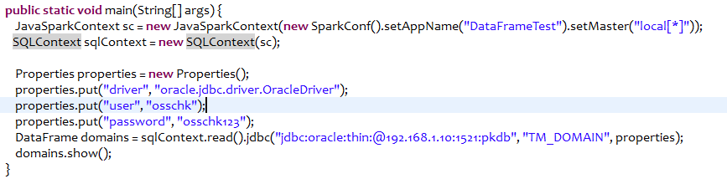
Spark简单样例 – 读Oracle

Slide 27
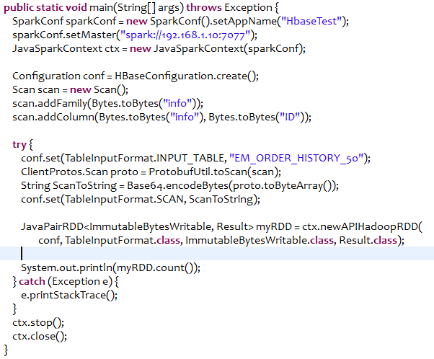
Spark简单样例 – 读HBase

Slide 28
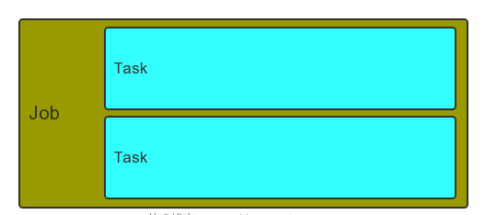
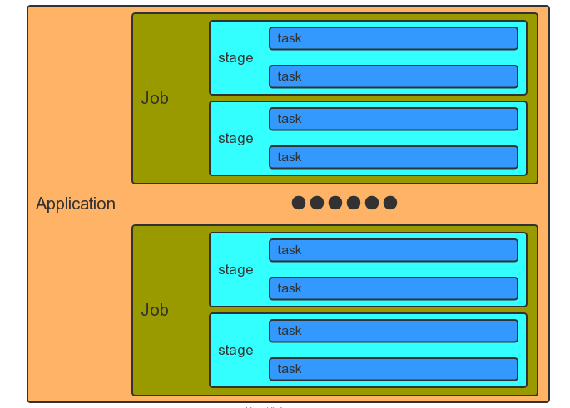
Spark和Hadoop作业之间区别
Hadoop：用户先编写好一个程序，我们称为Mapreduce程序，一个Mapreduce程序就是一个Job，而一个Job里面可以有一个或多个Task，Task又可以区分为Map Task和Reduce Task，如右图所示：
Spark：一个Application和一个SparkContext相关联，每个Application中可以有一个或多个Job，可以并行或者串行运行Job。Spark中的一个Action可以触发一个Job的运行。在Job里面又包含了多个Stage，Stage是以Shuffle进行划分的。在Stage中又包含了多个Task，多个Task构成了Task Set。
Mapreduce中的每个Task分别在自己的进程中运行，当该Task运行完的时候，该进程也就结束了。和Mapreduce不一样的是，Spark中多个Task可以运行在一个进程里面，而且这个进程的生命周期和Application一样，即使没有Job在运行。 这个模型有什么好处呢？可以加快Spark的运行速度！Tasks可以快速地启动，并且处理内存中的数据。但是这个模型有的缺点就是粗粒度的资源管理，每个Application拥有固定数量的executor和固定数量的内存。

Slide 29
Spark如何解决Hadoop的局限与不足
抽象层次低，需要手工编写代码来完成，使用上难以上手。- 基于RDD的抽象，使数据处理逻辑的代码非常简短。
只提供两个操作，Map和Reduce，表达力欠缺。 - 提供很多转换和动作，很多基本操作如Join，GroupBy已经在RDD转换和动作中实现。
一个Job只有Map和Reduce两个阶段（Phase），复杂的计算需要大量的Job完成，Job之间的依赖关系是由开发者自己管理的。 - 一个Job可以包含RDD的多个转换操作，在调度时可以生成多个阶段（Stage），而且如果多个map操作的RDD的分区不变，是可以放在同一个Task中进行。
处理逻辑隐藏在代码细节中，没有整体逻辑 - 在Scala中，通过匿名函数和高阶函数，RDD的转换支持流式API，可以提供处理逻辑整体视图。代码不包含具体操作的实现细节，逻辑更清晰。
中间结果也放在HDFS文件系统中 - 中间结果放在内存中，内存放不下了会写入本地磁盘，而不是HDFS。
Reduce任务需要等待所有MapTask都完成后才可以开始 - 分区相同的转换构成流水线放在一个Task中运行，分区不同的转换需要Shuffle，被划分到不同的Stage中，需要等待前面的Stage完成后才可以开始。
时延高，只适用Batch数据处理，对于交互式数据处理，实时数据处理的支持不够 - 通过将流拆成小的batch提供Discretized Stream处理流数据。
对于迭代式数据处理性能比较差 - 通过在内存中缓存数据，提高迭代式计算的性能。

Slide 30
Spark – 迭代计算的优势

